Slide 1
Актуальные вопросы формирования и подготовки резерва управленческих кадров для муниципальных образовательных организаций Томской области
Подготовка резерва управленческих кадров: проблемы и перспективы
Автор: Кадышева Е.Г., ст. преподаватель КУО ТОИПКРО, kadysheva@edu.tomsk.ru

Slide 2

Значение, актуальность
Системность, целенаправленность
Основные функции и задачи
Квалификационные требования к кандидатам в резерв
?
Коллегиальный орган
Квалификационные требования к должности руководителя ОО

Slide 3
Резерв управленческих кадров
формирование нормативной базы
определение потребности
конкурсный отбор
использование резерва
подготовка и развитие резерва
оценка эффективности работы с резервом
В соответствии с рекомендациями ДОО ТО обновлена нормативная база в 10 М.О;
По итогам 2020 года:
- 12 актуальных вакантных должностей руководителей ОО в 5-ти М.О;
13 прогнозных вакансий на 2020-2021 уч.год.
подготовка резерва осуществлялась в 12-ти М.О;
назначение из резерва на руководящие должности в 13-ти М.О.
По региону оценка эффективности средняя – 47% от общего числа назначений (от 30 до 50 %).

Slide 4
Изменения в нормативной базе
Постановление Правительства РФ от 07.10.2020 № 2580-Р «О внесении изменений в основные принципы национальной системы профессионального роста педагогических работников Российской Федерации, включая национальную систему учительского роста»
Разработка концепции единой федеральной системы формирования кадрового резерва руководителей общеобразовательных организаций на основе результатов аттестации на соответствие должности "Руководитель общеобразовательной организации", включающей в себя независимую оценку управленческих компетенций и публичную защиту программы развития организации – 2021 г.
Распоряжение Минпросвещения России от 31.05.2021 №З-117 «Об утверждении Концепции целевой модели аттестации руководителей общеобразовательных организаций»

Slide 5
Изменения в нормативной базе
Концепция целевой модели аттестации руководителей общеобразовательных организаций
Предпосылки и актуальность:
создание эффективных управленческих кадров
и формирование кадрового резерва
Принципы:
совмещение процедур аттестации и отбора в кадровый резерв
Целевая аудитория:
действующие руководители и кандидаты на должность руководителя ОО (кандидаты в кадровый резерв)

Slide 6
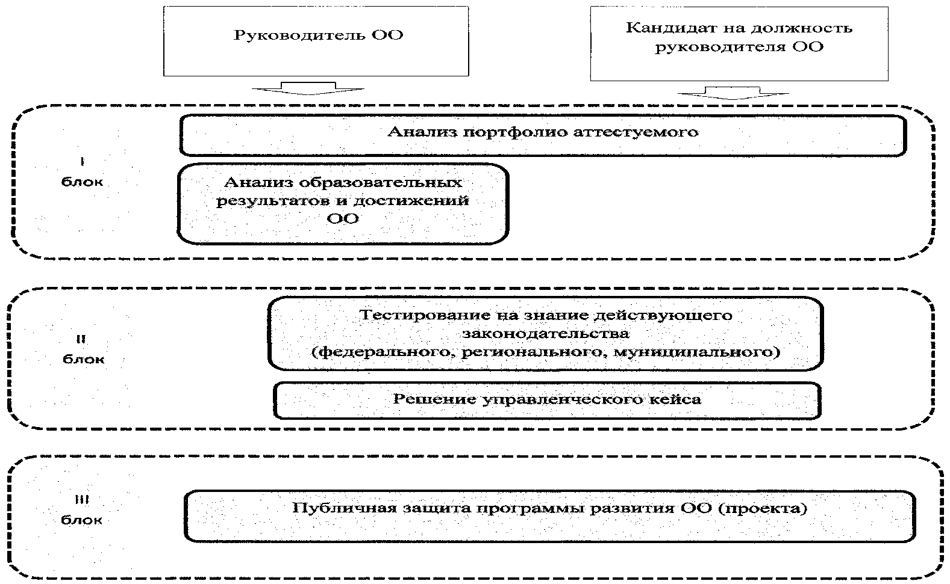
Оценочный инструментарий целевой модели аттестации руководителей общеобразовательных организаций
I блок
II блок
III блок

Slide 7
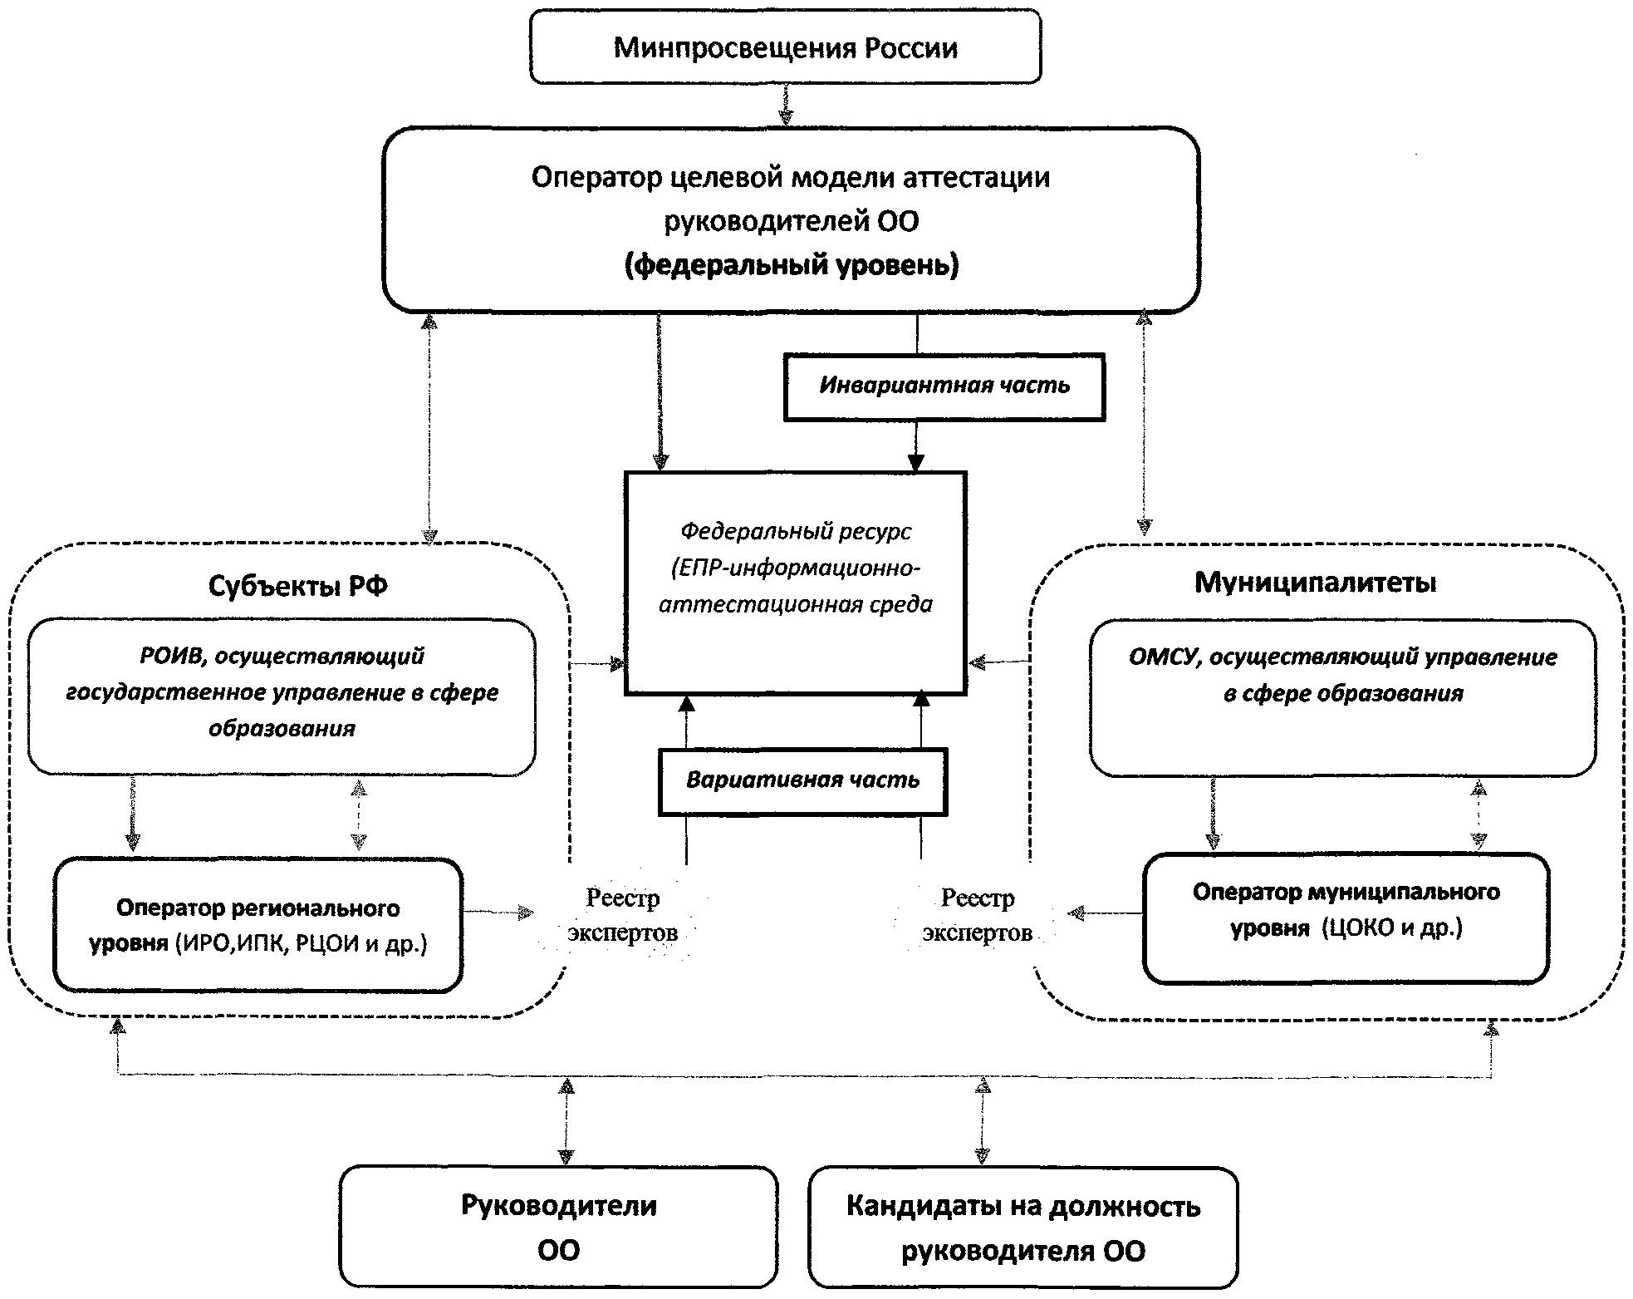
Схема целевой модели аттестации руководителей общеобразовательных организаций
Резерв управленческих кадров
!

Slide 8

Кадровый резерв – инструмент управления персоналом
Общее количество лиц, зачисленных в резерв управленческих кадров | Из них, имеющих планы индивидуального развития | Доля резерва от общего количества первых руководителей ОО-% | Количество резервистов, зачисленных в отчетный период | Кол-во резервистов, прошедших обучение в отчетный период | Количество лиц, назначенных на должности руководителя ОО в отчетный период | Количество резервистов, назначенных на должности руководителя ОО в отчетный период | Доля руководящих работников, назначенных из резерва
277 | 229 | 52% | 34 | 82 | 38 | 17 | 45

Slide 9

Единая база данных
Фрагмент сводной таблицы показателей
№ п/п | Наименование муниципального образования | Общее количество лиц, зачисленных в резерв управленческих кадров | Из них, имеющих планы индивидуального развития | Доля руководящих работников, назначенных из резерва | Ссылка на сайт МОУО
1 | Александровский район | 9 | 9 | 0 | http://rooalex.tom.ru/index.php/kadrovyj-rezerv/2-uncategorised/273-rezerv
2 | Асиновский район | 11 | 11 | 100 | https://uoasino.profiedu.ru/site/section?id=198
3 | Бакчарский район | 17 | 12 | 100 | http://edubakchar.tom.ru/kadrreserv.html

Slide 10
Маршрут доступа информации на сайте ТОИПКРО
Главная страница - подразделения
Кафедра управления образованием
Резерв управленческих кадров
Мониторинги
Единая база данных

Slide 11
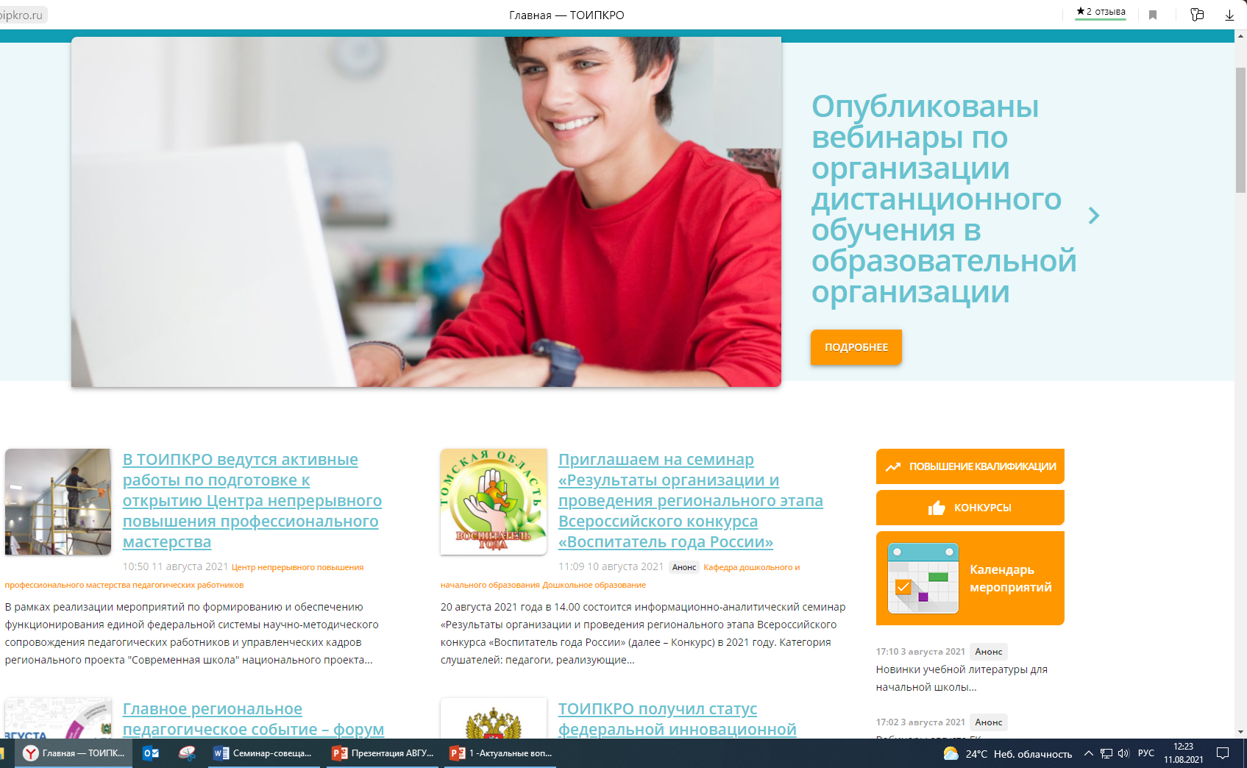
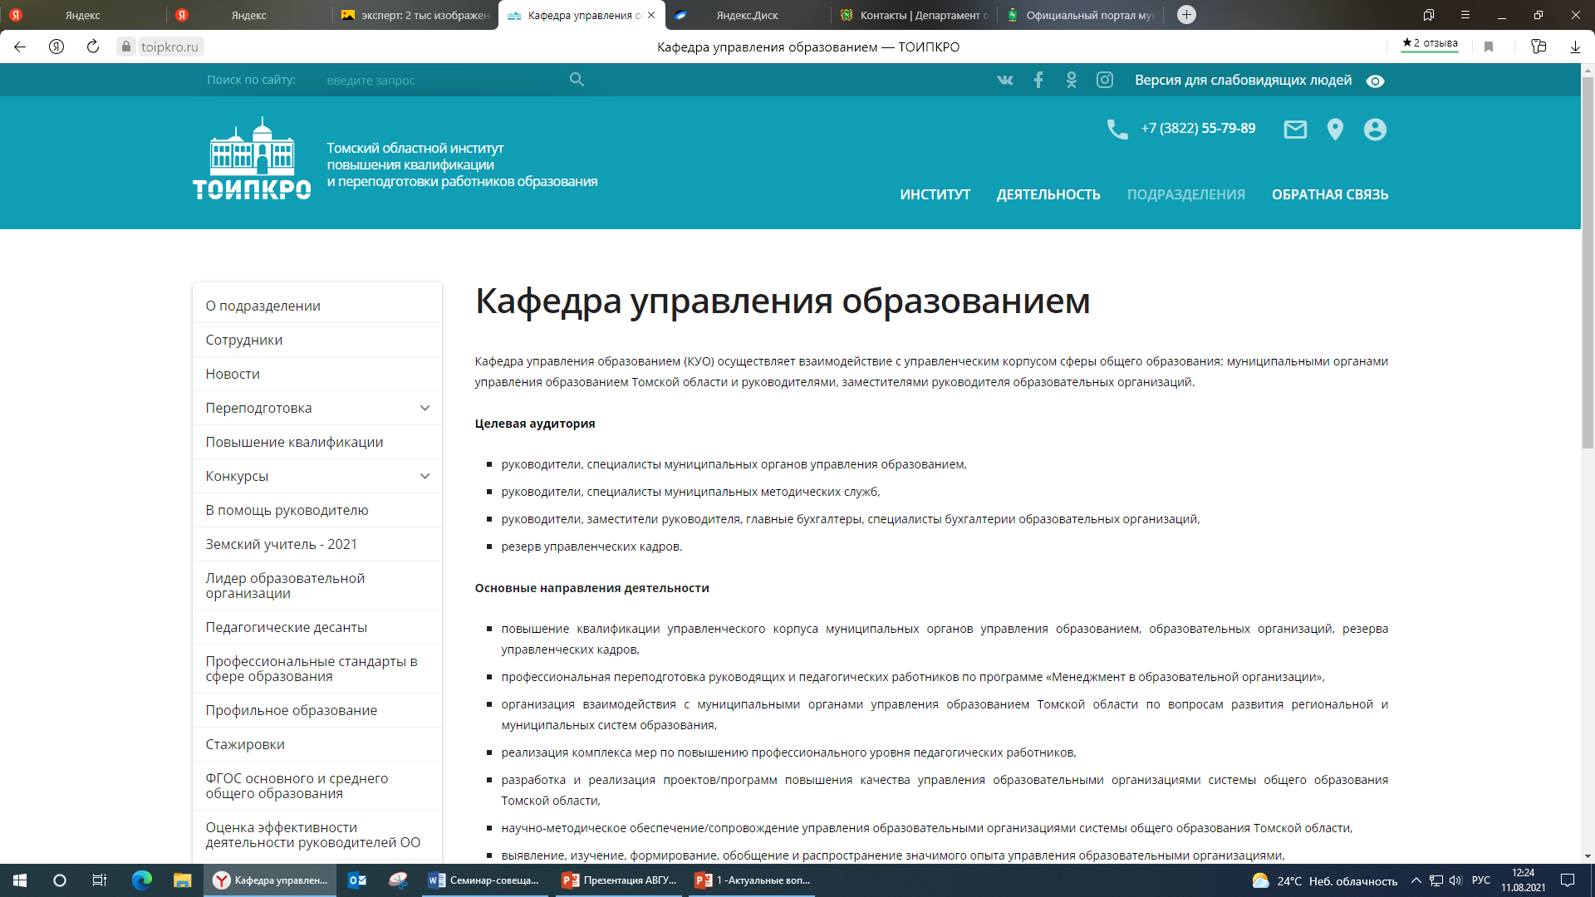
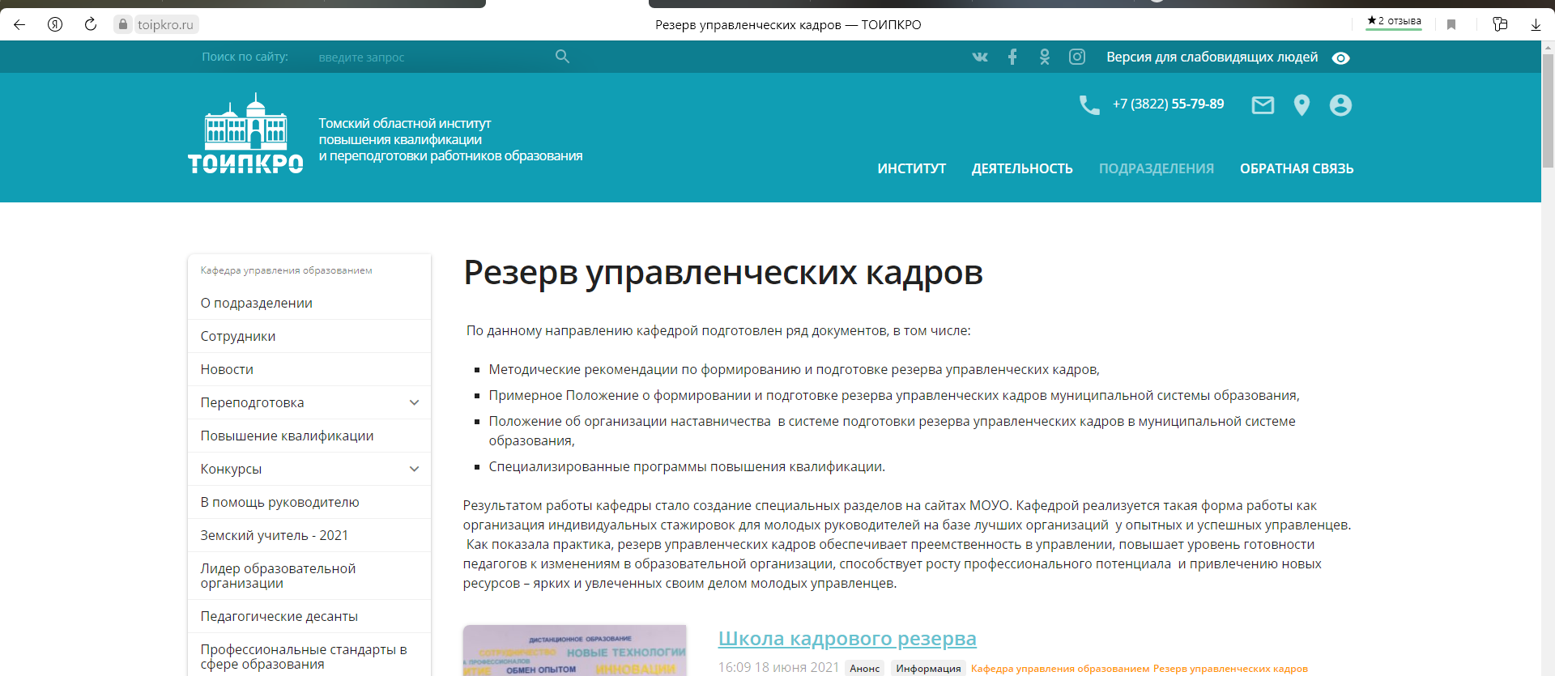
Информация на сайте ТОИПКРО

Slide 12
Подготовка резерва управленческих кадров
Документы, регламентирующие подготовку резерва
Программы подготовки
План работы с резервом управленческих кадров
Индивидуальные планы развития
Внутренние методы обучения
Консультации специалистов
Семинары, стажировки
Конференции, участие в работе над проектами
Работа в составе экспертных и рабочих групп, в том числе муниципального уровня, и.т.п.
Внешние методы обучения
Семинары, стажировки
Курсы повышения квалификации
Профессиональная переподготовка
Высшее профессиональное образование
Работа в составе экспертных и рабочих групп, в том числе регионального уровня, и.т.п.

Slide 13
Подготовка резерва управленческих кадров
По итогам 2020 года:
35% от общего числа, прошедших обучение, получили дипломы о завершении высшего образования и профессиональной переподготовке – 29 человек, из них:
высшее образование: ТГПУ – 9 человек, ТПУ – 2 человека, другие регионы- 1 чел., всего 12 человек;
профессиональная переподготовка: ТОИПКРО – 16 человек, другие регионы- 1 чел., всего – 17 человек.
65% от общего числа (53 человека), прошедших обучение, стали участниками КПП, семинаров.
1 полугодие 2021 года:
47 человек – КПП на кафедре управления образованием;
74 человека – вебинар – «Основы лидерства»;
3 молодых руководителя – стажировка в г. Казань.
В планах 2022 года:
КПП «Школа кадрового резерва»

Slide 14
Показатели эффективности работы с резервом управленческих кадров
Показатель 1 – доля лиц, включенных в резерв управленческих кадров, прошедших обучение в течение календарного года, по отношению к общему количеству лиц, включенных в резерв в течение календарного года. Критерии показателя: до 40%, - низкая эффективность; от 40 до 60% - средняя эффективность; от 60 до 80% - высокая эффективность; 100% - очень высокая эффективность; - 36%
Показатель 2 – доля целевых должностей, на которые назначены лица из резерва управленческих кадров, по отношению к ставших вакантными целевых должностей в течение календарного года. Рекомендуется устанавливать следующие значения (критерии) для показателя ЭфР2: при замещении из числа всех вакантных целевых должностей лицами из резерва управленческих кадров до 30% - низкая эффективность; от 30 до 50% - средняя эффективность; от 50 до 70% - высокая эффективность; свыше 70% - очень высокая эффективность. - 47%

Slide 15
Модель управленческой готовности
Лидерская готовность
стратегическое лидерство
Менеджерская готовность
управленческая компетентность;
Экспертная готовность
масштабность мышления;
настойчивость, целеустремленность и сила личности;
компетенции межличностного и социального взаимодействия
компетентность самоуправления;
готовность к командной работе
готовность к саморазвитию (потенциал развития);
экспертно-аналитическая компетентность
Социальная направленность

Slide 16
Лидерская готовность
Стратегическое лидерство – способность формулировать
стратегические цели организации, видеть стратегические перспективы
деятельности и развития организационно-управленческих структур,
развивать и поддерживать энергетический и психологический потенциал
сотрудников, заражать их своими идеями.
Настойчивость и целеустремленность – способность к преодолению сопротивления внешней среды при выполнении профессиональной и управленческой деятельности; умение добиваться 15 поставленной цели; способность доводить до конца начатые дела, вторично возвращаться к реализации процесса в случае его неудачного внедрения.
Компетентности социального взаимодействия – готовность к конструктивному межличностному и социальному взаимодействию; владение умениями и навыками эффективных социальных коммуникаций; активность в социальных контактах; нацеленность на совместную деятельность, коллективную работу; способность учитывать мнения подчиненных и руководителей и позиции по тому или иному вопросу..

Slide 17
Менеджерская готовность
Управленческая компетентность – способность к планированию, организации, контролю, координации деятельности больших организационных структур; готовность к принятию самостоятельных управленческих решений, реализации менеджерских и административных функций.
Компетентности самоуправления – стрессоустойчивость, выдержка; самообладание, уравновешенность; готовность к компромиссу; способность нести личную ответственность за собственные поступки, контролировать свои поступки, оценивать собственные результаты, объективно и рационально применять свои личностно-профессиональные ресурсы; способность к эффективной самоорганизации.
Готовность к командной работе – ориентация на командное взаимодействие; готовность к внутреннему принятию поставленных организационных целей и задач; способность к организации совместной деятельности по решению управленческих вопросов; навыки бесконфликтного общения, взаимодействия с людьми с различными личностно-профессиональными особенностями; готовность к диалогу, обсуждению и принятию компромиссных решений.

Slide 18
Экспертная готовность
Масштабность мышления – способность видеть и анализировать проблемы не только с позиции занимаемой должности, но и в более широком организационном и социальном контексте.
Экспертная компетентность – способность к глубокому разностороннему и системному анализу профессиональных и управленческих проблем на основе имеющегося профессионального опыта и знаний.
Готовность к саморазвитию – ориентация на непрерывное профессиональное и личное совершенствование; готовность и способность эффективно действовать в условиях изменений: способность воспринимать новую информацию, принимать решения в ограниченное время с ограниченным доступом к необходимой информации; готовность к взаимодействию с новыми людьми, а также к применению новых приемов и методов управления.

Slide 19
Резерв управленческих кадров
Целенаправленная подготовка
Мотивация персонала
Преемственность в управлении
Преимущества кадрового резерва
Укрепление имиджа
Мягкая адаптация
Быстрое закрытие вакансии

Slide 20
Приоритетные задачи:
Обновление Положения о резерве в соответствии с Распоряжением ДОО ТО от 03.08.2020 № 578-р
Организация и проведение обучения резерва, работа с индивидуальными планами развития
Структуризация и актуализация информации на сайте МОУО
Внедрение регулярной (ежегодной) оценки управленческой готовности резерва

Slide 21
Актуальные вопросы формирования и подготовки резерва управленческих кадров для муниципальных образовательных организаций Томской области
Подготовка резерва управленческих кадров: проблемы и перспективы
Автор: Кадышева Е.Г., ст. преподаватель КУО ТОИПКРО, kadysheva@edu.tomsk.ru

